Slide 1
Bachelorthesis: Kickoff
JRockit Garbage Collector Log Visualisierung

Slide 2
Inhalt
Thema
Ausgangslage
Ziel der Arbeit
Aufgabenstellung, erwartete Resultate
Planung

Slide 3
Thema
Kundenanfragen und Consulting im APM
Performance Tuning auf Basis Garbage Collection Logs
Trivadis-interner Ideenpool für Semester- und Diplomarbeiten

Slide 4
Performance-Analyse: Key Performance Indicators
CPU
Memory
User Utilisation
System Utilisation
Garbage Collection Metriken

Slide 5
Garbage Collection Metriken
Profiling (online)
Flight Recordings (offline)
Garbage Collection Logs (offline)
[YC#1] 0.981-1.019: YC 35001KB->33131KB (65536KB), 0.038 s, sum of pauses 37.851 ms, longest pause 37.851 ms.
[YC#2] 1.688-1.706: YC 58229KB->45536KB (65536KB), 0.019 s, sum of pauses 18.683 ms, longest pause 18.683 ms. [OC#1] 1.706-1.718: OC 65536KB->57671KB (86176KB), 0.012 s, sum of pauses 10.364 ms, longest pause 10.364 ms. [YC#3] 1.997-2.006: YC 65143KB->55299KB (86176KB), 0.008 s, sum of pauses 8.328 ms, longest pause 8.328 ms.

Slide 6
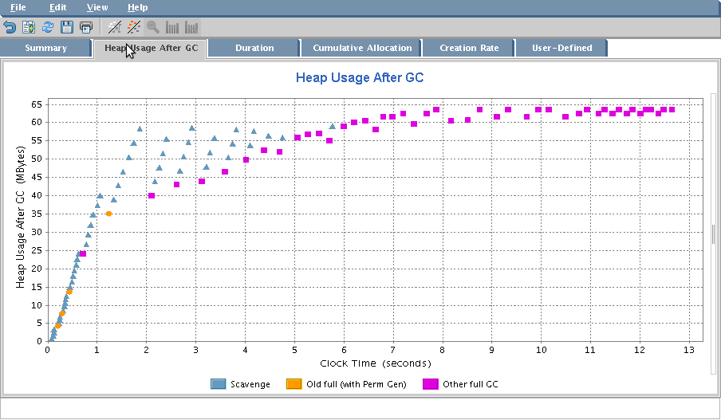
Auswertung von Garbage Collection Logs
GC Logs der Sun Hotspot JVM
GC Logs der JRockit JVM
Einige Verfügbare Tools
HP JMeter
GC Log Viewer
Visual GC
Keine respektive mir nicht bekannte Tools zur Analyse der Garbage Collection.

Slide 7
Ziel
Konzeption und Entwicklung eines Prototypen für die Analyse der Garbage Collection Log Dateien der JRockit Virtual Machine.

Slide 8
Aufgabenstellung I
# | Aufgabe | Erwartete Resultate
1 | Studie der Theoretischen Grundlage im Bereich der Garbage Collection | Detaillierte Beschreibung der Garbage Collection Algorithmen (Hotspot JVM, JRockit)
2 | Stärken- / Schwächen-Analyse der bestehende Rich Client Frameworks | Analyse über Stärken und Schwächen der bestehenden Java Rich Client Technologien
3 | Durchführung einer Anforderungsanalyse für einen Software-Prototyp. | Anforderungsanalyse des Software Prototyps

Slide 9
Aufgabenstellung II
# | Aufgabe | Erwartete Resultate
4 | Auswahl der Frameworks | Dokumentierte Auswahlkriterien und Entscheidungsgrundlagen
5 | Konzeption und Spezifikation des Software-Prototypen | Konzept und Spezifikation der Software
6 | Implementation der Software | Lauffähige, installierbare Software und Source-Code
7 | Bewertung der Software auf Basis der Anforderungen | Dokumentierte Bewertung der Implementation

Slide 10
Planung
# | Beschreibung | Zeitraum | Dauer
 | Aufgabenstellung, Eingabe, Kickoff | Juni 2011
1 | Erarbeitung der Grundlagen | Juli 2011 | 40h
2 | Stärken- / Schwächen-Analyse Frameworks | August 2011 | 20h
3 | Anforderungsanalyse | August 2011 | 40h
4 | Auswahl Frameworks | August 2011 | 20h
5 | Konzeption, Spezifikation | September 2011 | 80h
6 | Implementation | September 2011–November 2011 | 100h
7 | Bewertung | Dezember 2011 | 20h
 | Abschluss Dokumentation | Dezember 2011 | 40h
 | Präsentation
22. Juni 2011 (Start)
22. Dez. 2011
(späteste Abgabe)

